Slide 1

GitHub 开源之旅
第八季 Jekyll 静态站

Slide 2



GitHub 开源之旅第一季：启程
8 课时，3 小时 28 分钟
GitHub 开源之旅第二季：MarkDown
6 课时，2 小时 57 分钟

Slide 3


GitHub 开源之旅第三季：Git 进阶
20 课时，6 小时 27 分钟
GitHub 开源之旅第四季：Git 团队协作
8 课时，3 小时

Slide 4

GitHub 开源之旅第九季：Linux Bash 入门（上）
20 课时，6 小时 13 分钟
GitHub 开源之旅第九季：Linux Bash 入门（下）
19 课时，6 小时 19 分钟

Slide 5
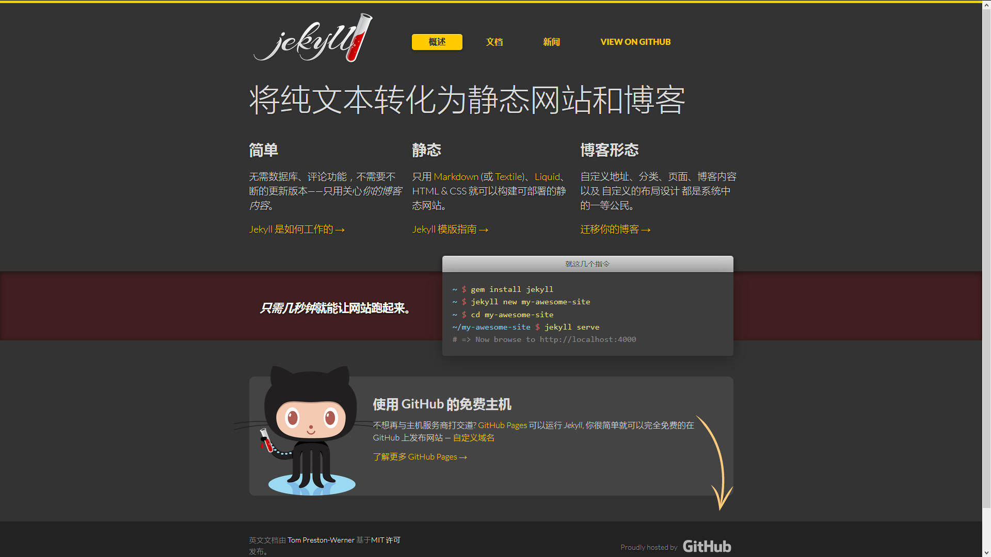

Slide 6
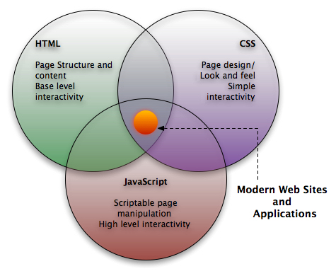
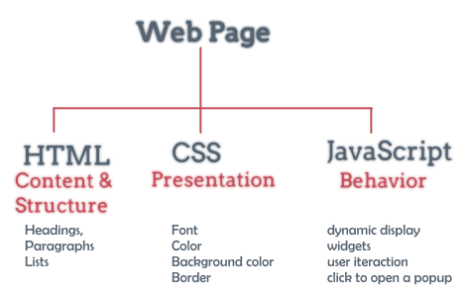

Slide 7

网站模板
Html, css, js
Jekyll
_layouts
静态网站
html
网站内容
md, textile
_site
_posts

Slide 8


Slide 9

课程系列
STEP 5
STEP 7
Stylish 网站换肤
GitBook
STEP 6
STEP 8
How-to-markdown
Jekyll 静态站
GitHub 开源社区之旅

Slide 10
内容安排
01
02
课程说明
快速上手
03
04
安装 Jekyll 环境
Jekyll 基本用法
05
06
编辑博客内容
定制网站样式

Slide 11

课程资料
https://github.com/wangding/courses/tree/master/github

Slide 12

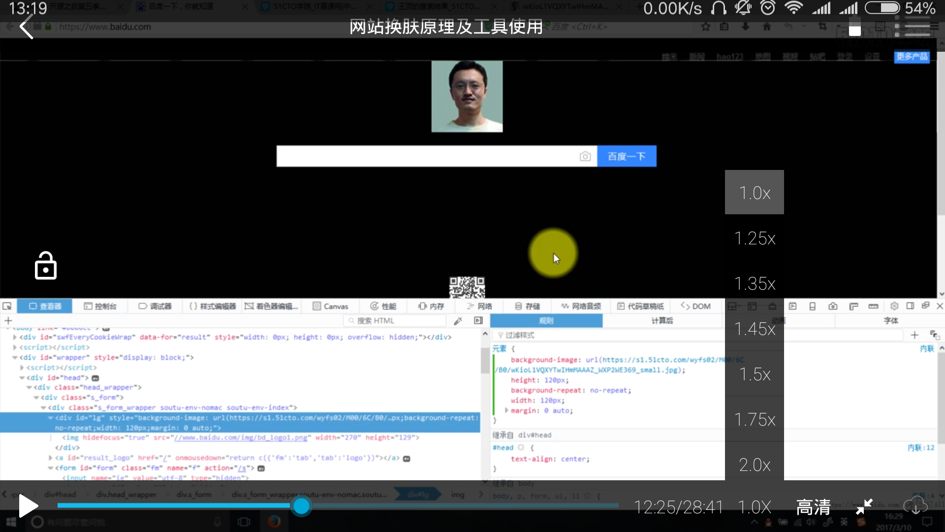

Slide 13

作业任务
了解 Jekyll
要求：
阅读百度百科的 Jekyll 词条；
浏览 Jekyll 官方网站；
了解静态网站生成技术方面的资料；
http://edu.51cto.com/pack/view/id-1025.html

Slide 14

快速上手

Slide 15

作业任务
快速上手
要求：
在 GitHub 上创建 Jekyll-demo 仓库；
创建 _config.yml 配置文件；
创建 _layout 目录，以及模板文件；
创建博客文章；
创建首页；
发布内容；
绑定域名；
配置管理之 Git 分布式版本控制系统从入门到精通
http://edu.51cto.com/pack/view/id-1036.html

Slide 16

安装 Jekyll 环境

Slide 17

作业任务
安装 Jekyll 环境
要求：
安装 wget 和 bzip2；
安装 ruby-install；
安装 ruby 最新稳定版；
安装 Jekyll；
安装 bundler；
产品经理入门课程套餐
http://edu.51cto.com/pack/view/id-1033.html

Slide 18

Jekyll 基本用法

Slide 19
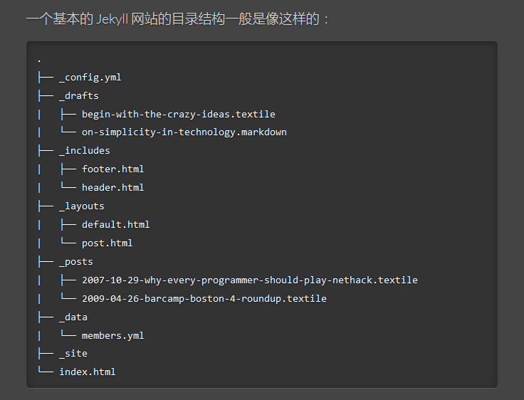

Slide 20
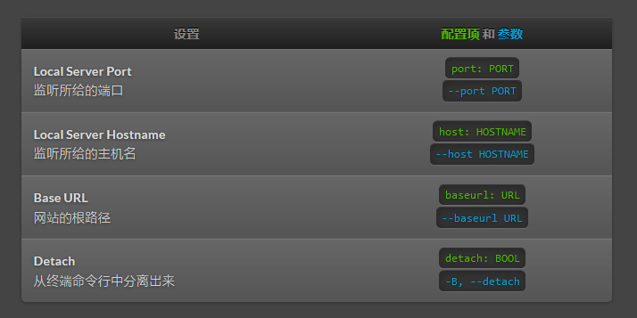

Slide 21

作业任务
Jekyll 基本用法
要求：
用 Jekyll 的 new 命令生成网站框架；
浏览网站目录和文件，了解文件和目录的作用；
用 Jekyll 的 serve 命令启动网站，用浏览器访问；
http://edu.51cto.com/pack/view/id-1037.html

Slide 22

编辑博客内容

Slide 23
作业任务
编辑博客内容
要求：
增加一个新的博客文章；
博客文章中增加图片；
修改博客文章的分类 YAML 头信息；
修改博客文章的 URL 地址格式；
在 _posts 文件夹之外发布静态文章；
产品经理入门课程套餐
http://edu.51cto.com/pack/view/id-1033.html

Slide 24

定制网站样式

Slide 25

作业任务
定制网站样式
要求：
将网站发布到 GitHub 上；
更改网站的默认主题；
http://edu.51cto.com/pack/view/id-1024.html

Slide 26
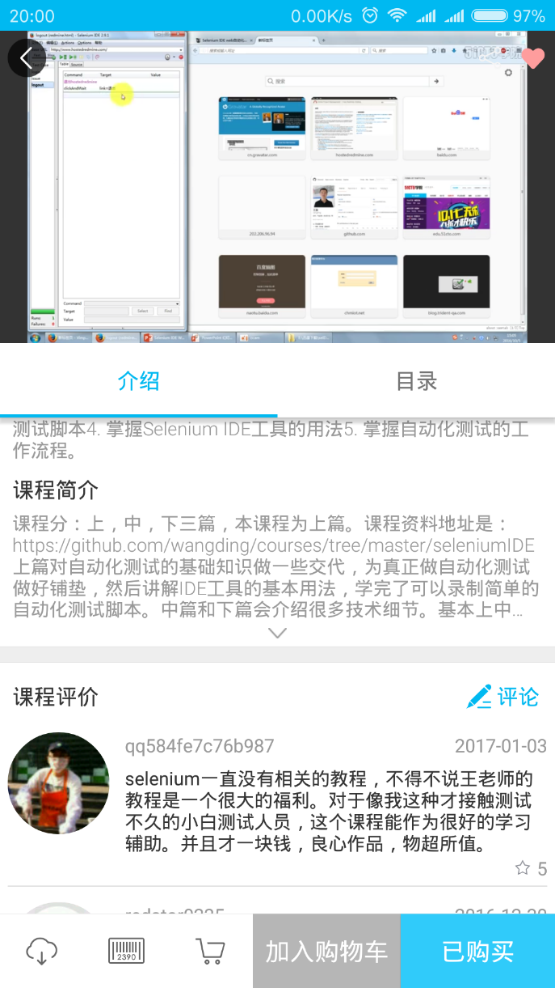
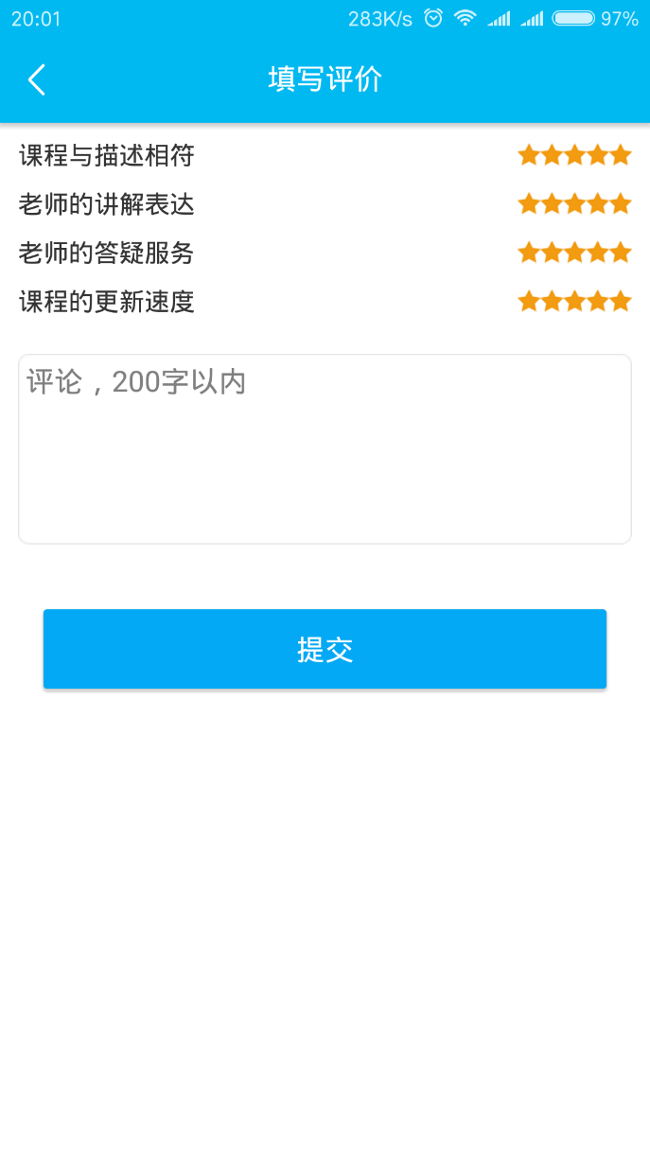

Slide 27
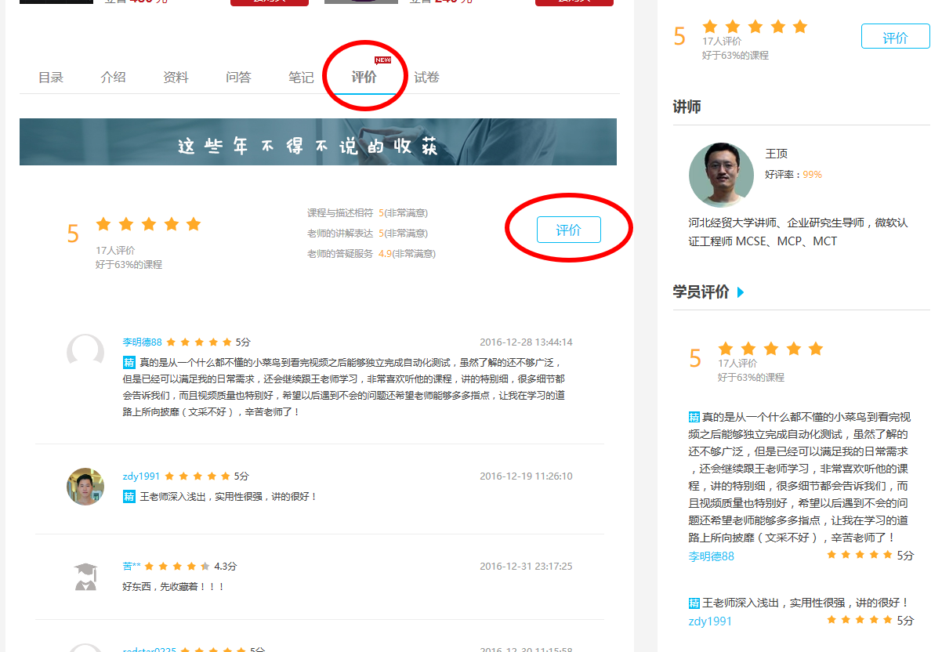

Slide 28

GitHub 开源之旅
第九季 从 Git Bash 到 Linux Bash（上）

